Slide 1
Mein Wundertag
By rawad

Slide 2
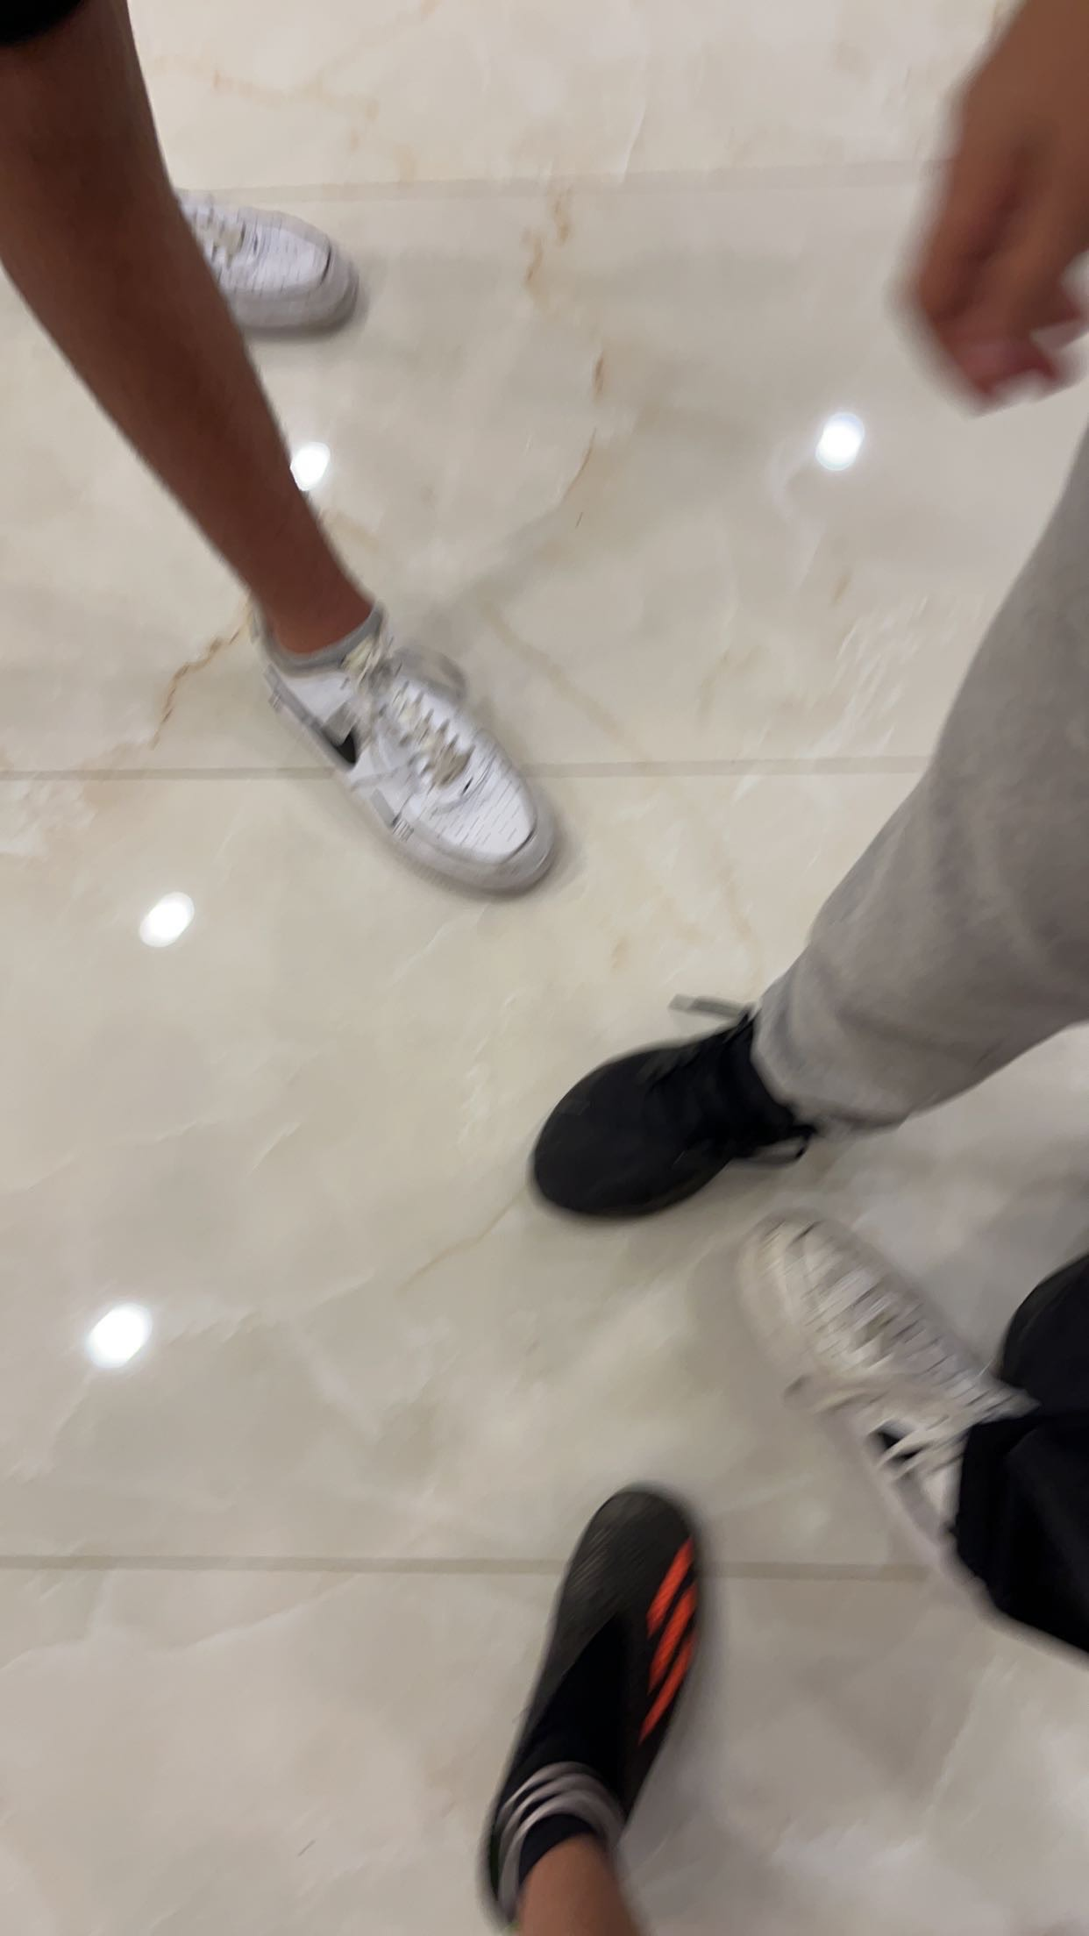
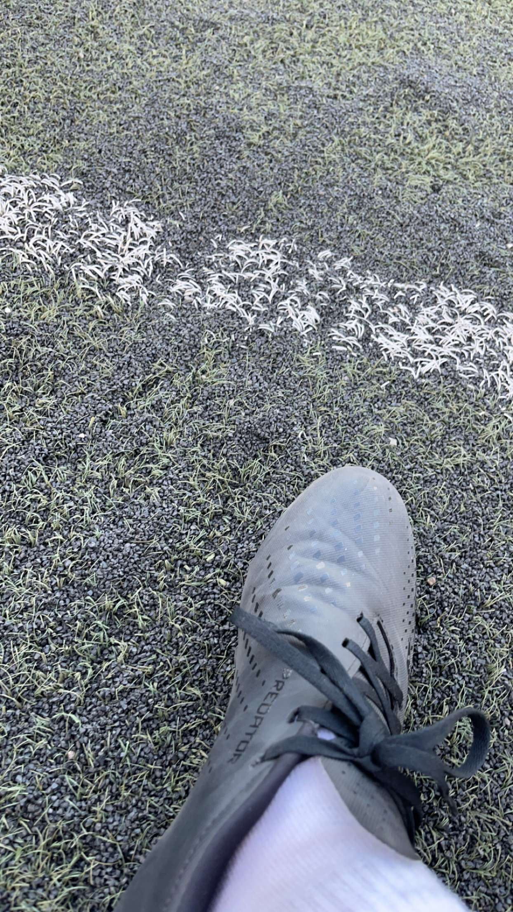
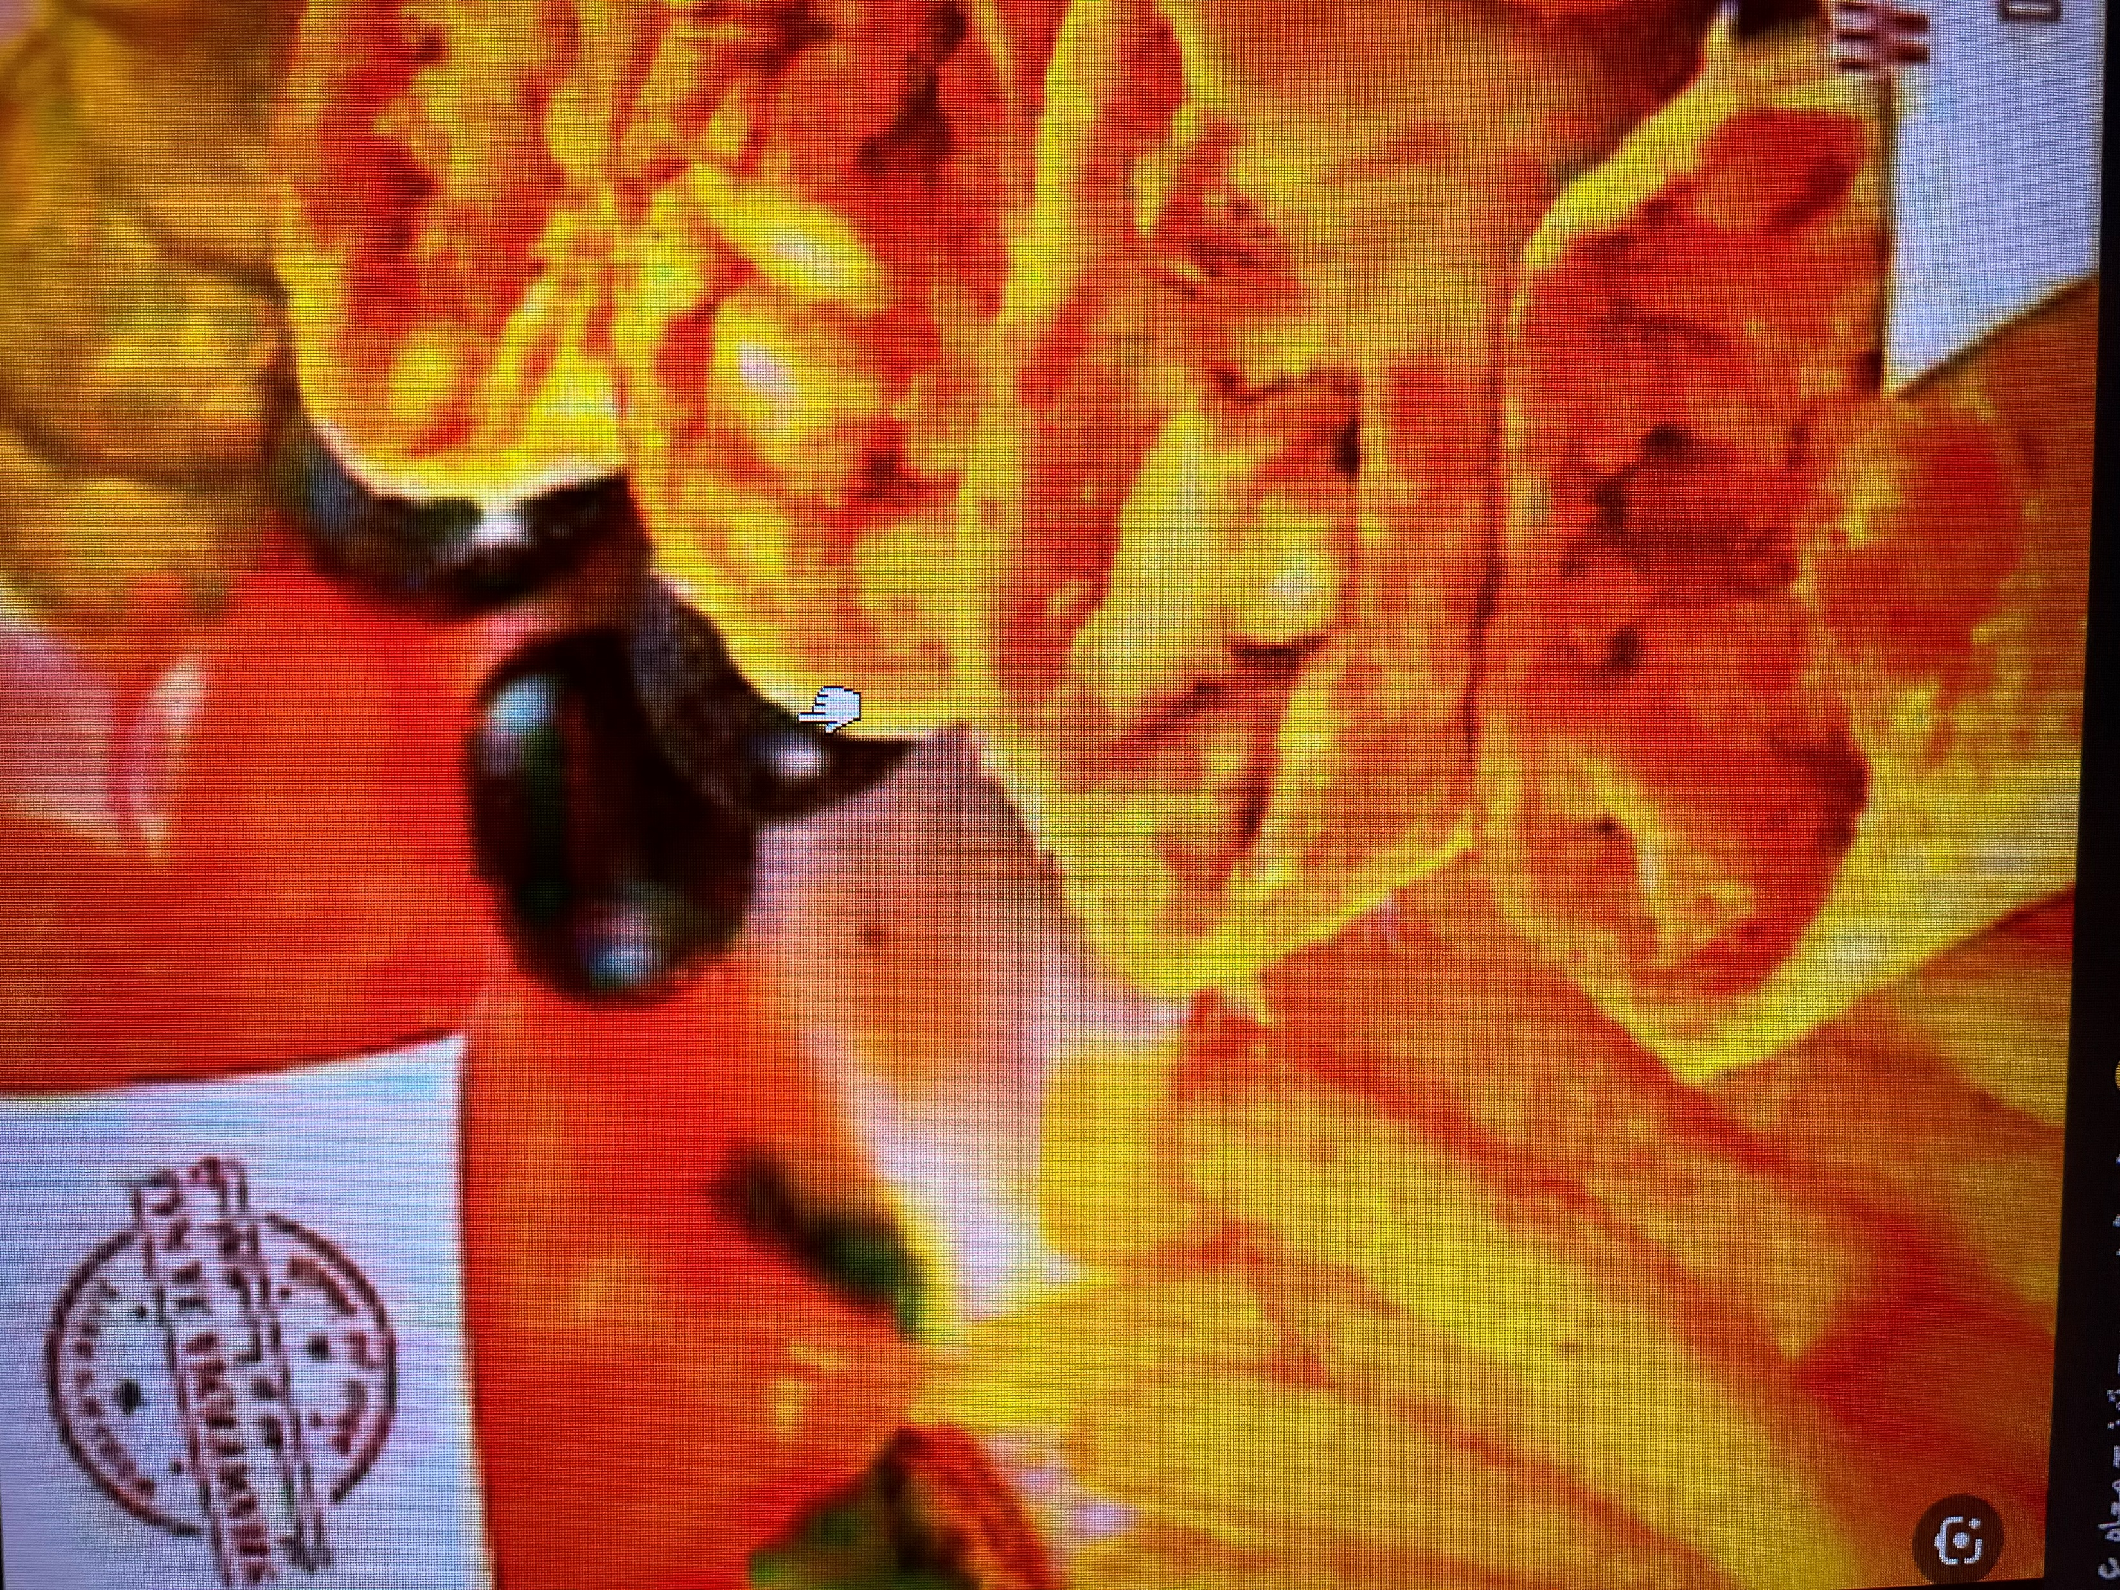
Am morgen gehe ich nicht in die Schule. Um 12 uhr fruhstucke Mcdonalds. Und danach spiele ich fussball mit meinen fruenden. Danach habe ich shawarma als mittagessen. Ich keine hausafgaben. Dann spiele ich vier stunden fussball mit Lionel Messi. Am abend machen meine fruende und ich ein sleepover.

